Slide 1
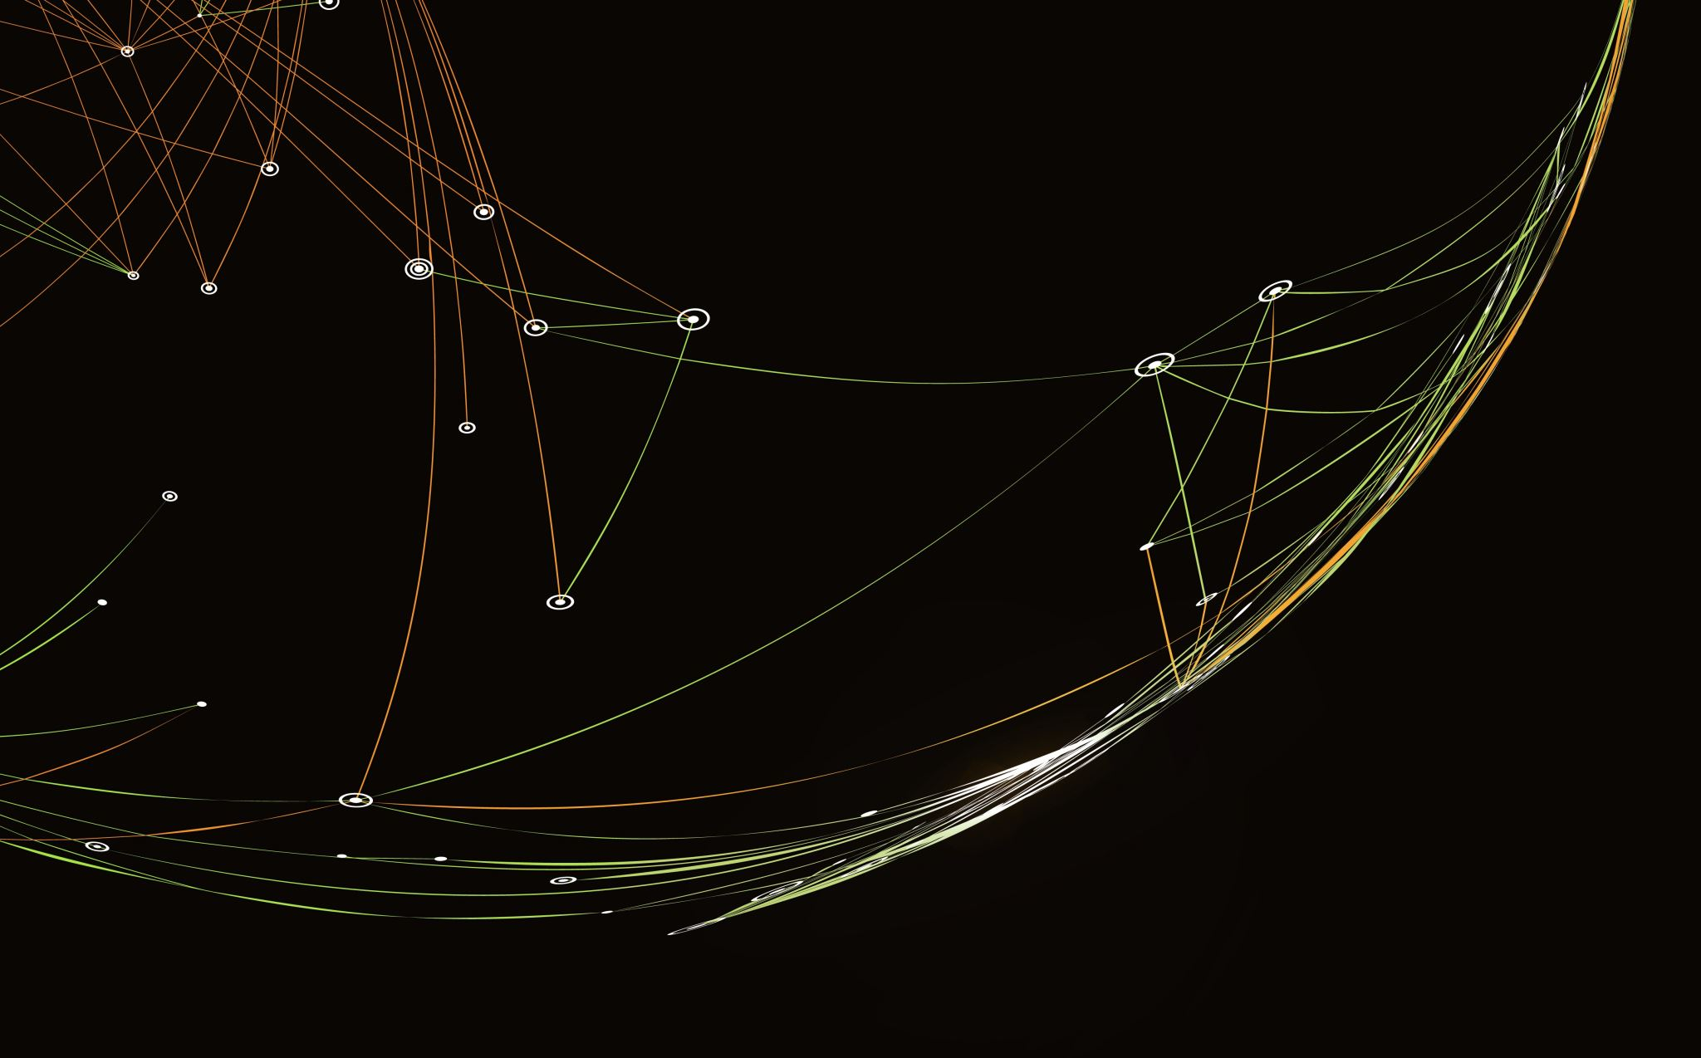
Cesta z Internátu
Vančura Stanislav, Štefan Jiránek, Jan Chvojka, Dat Le Quang
SPŠE Legendy

Slide 2




Cesta z Internátu

Slide 3
Proč?

Slide 4

Proč?
Student chce studovat daleko od svého domova
Zmírnění studentova strachu z toho, že se ztratí
Jednodušší a přívětivější studování daleko od domova

Slide 5

Výhody

Slide 6
Výhody
Studenti z daleka nemají problém s navigací mezi internáty a školami
Ukazuje počet volných míst na internátu
Nejkratší cestu z internátu do vybrané školy

Slide 7

Původní Plán

Slide 8
Původní Plán
Původně mělo jít o web se všemi soutěžemi kraje pro středoškoláky
Např. soutěže s bonus body na vysokou, soutěže s peněžní výhrou , kulturní akce pro studenty atd.
Problém: Není dostupné API s akcemi/soutěžemi pro KHK
Ani celostátně takové API moc není, pouze něco málo pro Prahu.

Slide 9

Demo

Slide 10
Demo
http://127.0.0.1:5500/index.html

